Slide 1
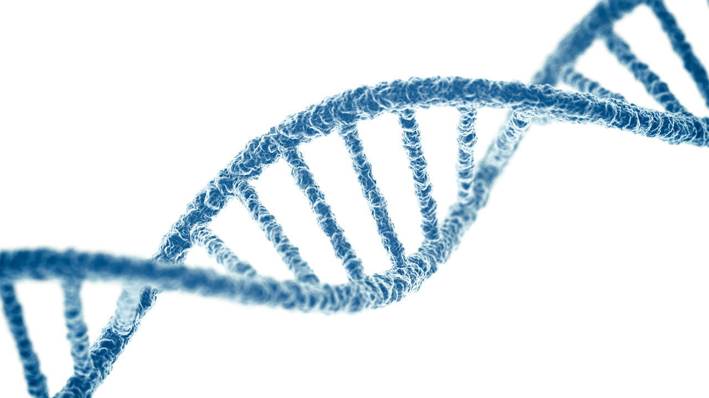
Eduardo Sontag Lab
@ NU

